Slide 1
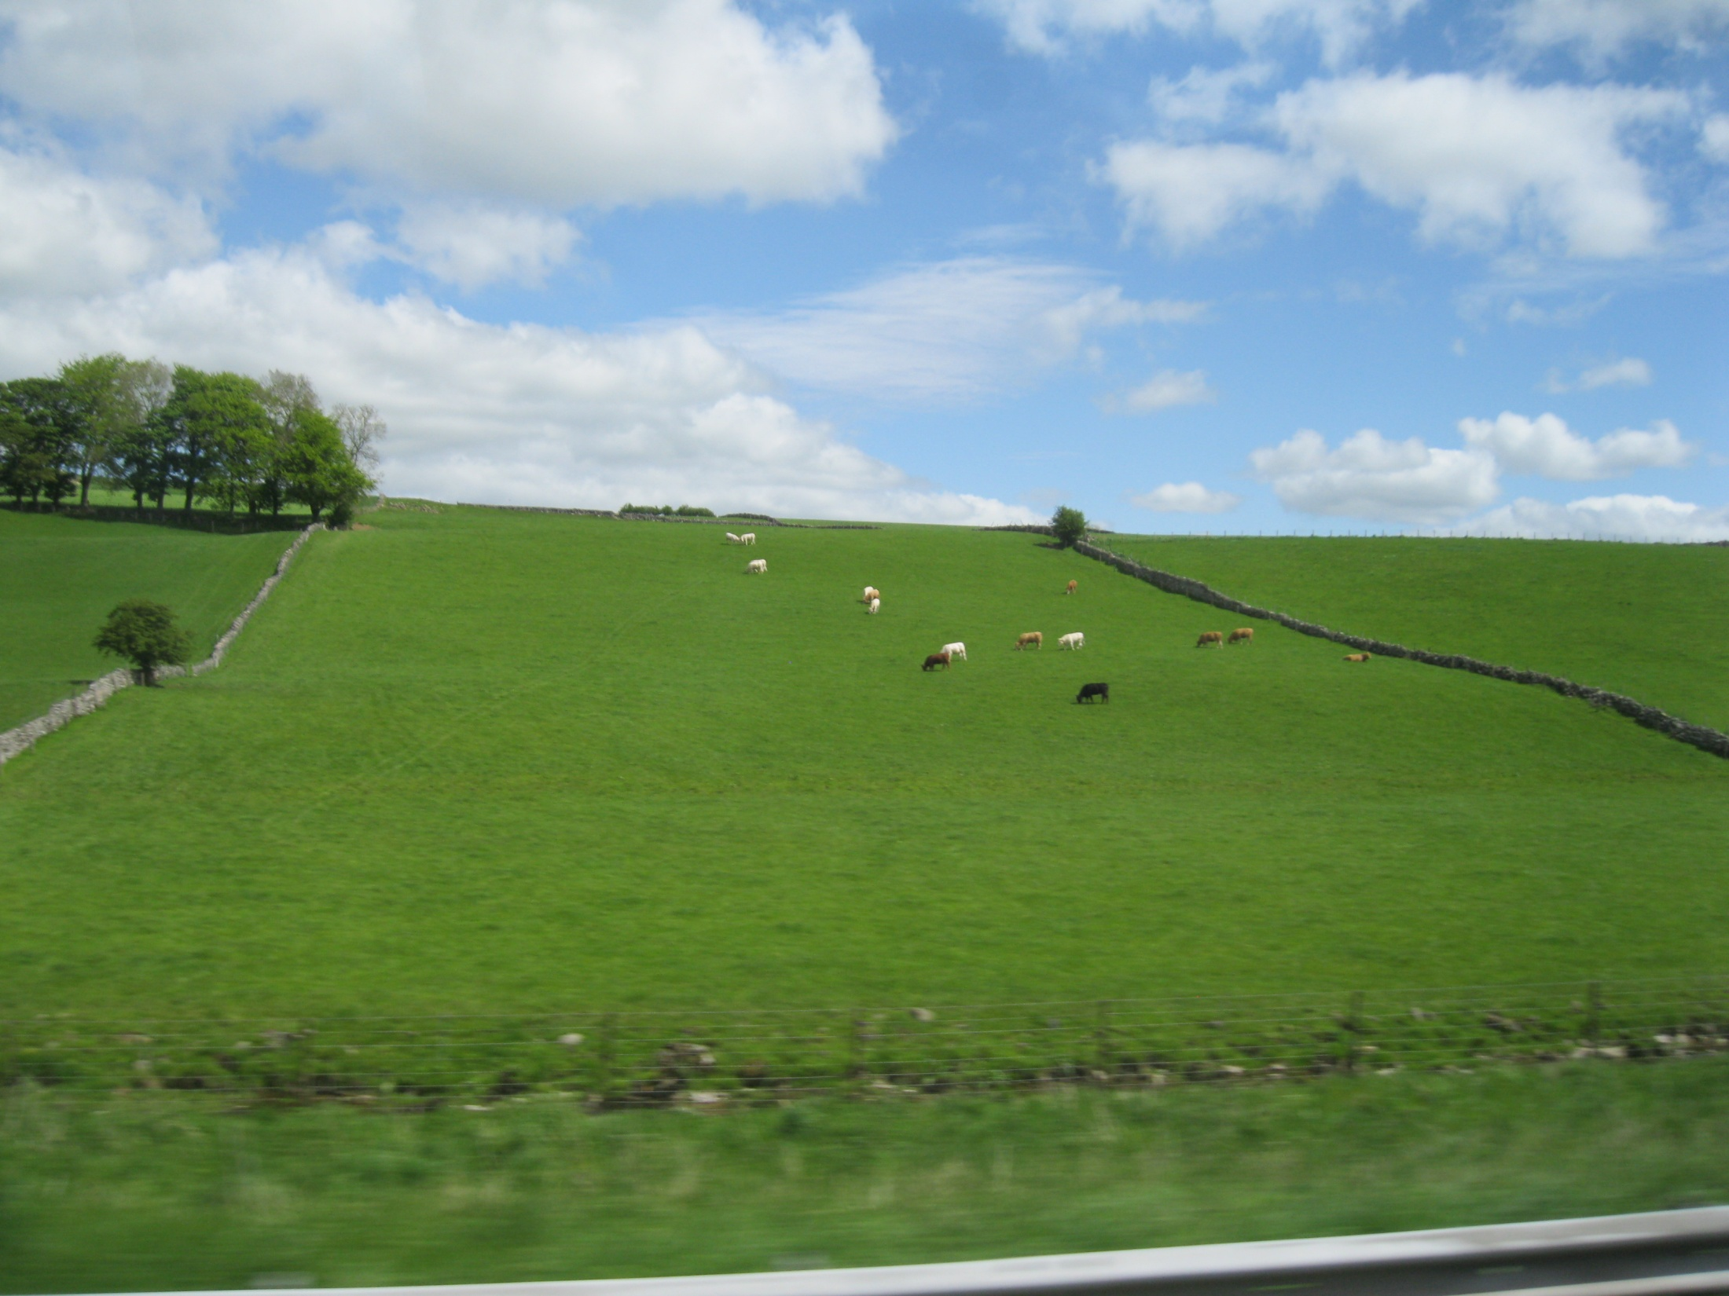
English countryside
Шайдурова Валентина Федоровна
Учитель английского языка
ГБОУ «Школа №106»
Санкт-Петербург
2015
Шаблон

Slide 4
Фотография автора шаблона

